Slide 1
Eval == Evil?

Slide 2
Безопасность
Позволяет исполнять любой код, имея полный доступ к своему замыканию.
Следовательно:
Опасно обрабатывать любой пользовательский ввод с помощью eval;
Код полученный к выполнению с сервера не должен быть скомпрометирован или модифицирован злоумышленником;

Slide 3
Безопасность
function isChecked(optionNumber) {
return eval("forms[0].option" + optionNumber + ".checked");
}
var result = isChecked(1);
function isChecked(optionNumber) {
return forms[0]["option" + optionNumber].checked;
}
var result = isChecked(1);
Сам по себе eval не опаснее чем devtools!
Но он позволяет легко создавать опасные ситуации.

Slide 4
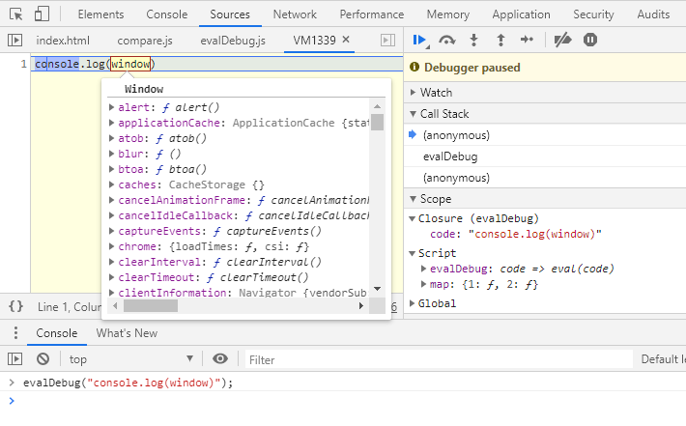
Отладка
Раньше отладка кода внтури eval была не возможна.
Сейчас большинство современных браузеров позволяют его отлаживать, но содержимое кода будет доступно для браузера только в момент его выполнения.

Slide 5
Быстродействие
Eval делает код непредсказуемым для браузера!
Зачастую браузер вынужден компилировать код внутри eval каждый раз заново, что сильно влияет на быстродействие (особенно в старых браузерах).

Slide 6
Оптимизация
Eval не позволяет минификаторам сокращать имена переменных и функций, к которым имеет доступ.
Но часть минификаторов ВСЕ РАВНО ДЕЛАЮТ ЭТО (Closure Compiler, UglifyJS).

Slide 7
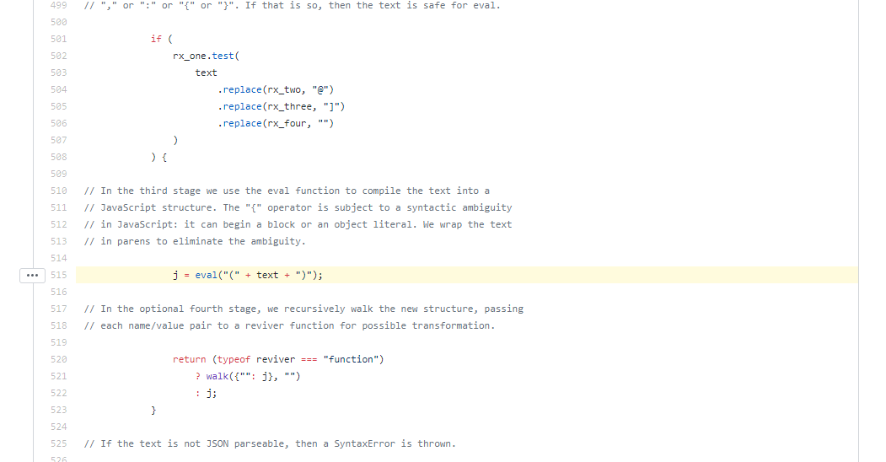
Eval где-то рядом…
Вы уже используете eval!
Исходный код метода JSON.parse()
https://github.com/douglascrockford/JSON-js/blob/master/json2.js

Slide 8
Почему не используем eval?
Eval != Evil
Eval не нужен в 99.9(9)% случаев

